Slide 1

Décomposition en valeurs singulières randomisée (RSVD)
Pierre Cottais & Elias Hermance
mercredi 27 octobre

Slide 2
Rappels SVD
RSVD
Application
2
Rappels sur la décomposition en valeurs singulières
Décomposition matricielle
Réduction de dimension
X = UΛV’
Valeurs singulières σ_{1, …, m} décroissantes
Pierre Cottais & Elias Hermance
mercredi 27 octobre

Slide 3
Rappels SVD
RSVD
Application
3
Décomposition en valeurs singulières randomisée
Données en grande dimension
Diminution du temps d’exécution
Approximation matricielle
Structure de bas rang r tel que X ≈ U_{r}Λ_{r}V_{r}’
Projection aléatoire P
Pierre Cottais & Elias Hermance
mercredi 27 octobre

Slide 4
Rappels SVD
RSVD
Application
4
Décomposition en valeurs singulières randomisée
Projection aléatoire P
Base orthonormée Q
SVD sur Y = Q’X
X = U_{Y}ΛV’
Pierre Cottais & Elias Hermance
mercredi 27 octobre

Slide 5
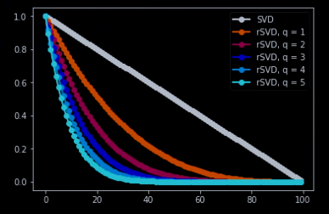
Rappels SVD
RSVD
Application
5
Power iterations & oversampling
Oversampling:
augmentation de la sélection aléatoire des colonnes
Power iterations:
Passage de X à la puissance q*
Diminution rapide des valeurs singulières σ_{1, …, r}
[inclure un graphique des valeurs des σ selon les power iterations comme celui ci-dessous]
*nombre d’itérations
Pierre Cottais & Elias Hermance
mercredi 27 octobre

Slide 6
Rappels SVD
RSVD
Application
6
Exemple d’application avec R
___
___
__
__
_
Pierre Cottais & Elias Hermance
mercredi 27 octobre

Slide 7
Rappels SVD
RSVD
Application
7
Sources
« Singular Value Decomposition » par Steven L. Brunton [YouTube]
https://www.youtube.com/watch?v=gXbThCXjZFM&list=PLMrJAkhIeNNSVjnsviglFoY2nXildDCcv
« Randomized Matrix Decompositions Using R » par Brunton, Erichson, Kutz et Voronin [PDF]
https://arxiv.org/pdf/1608.02148.pdf
« Décomposition en valeurs singulières » [Wikipédia]
https://fr.wikipedia.org/wiki/D%C3%A9composition_en_valeurs_singuli%C3%A8res
Pierre Cottais & Elias Hermance
mercredi 27 octobre

Slide 8
Merci pour votre attention.
Avez-vous des questions ?
Pierre Cottais & Elias Hermance
mercredi 27 octobre

